Slide 1
مشكلة الخجل عند الأطفال
أعداد
الأستاذ المساعد الدكتور
علي محسن ياس العامري
الجامعة المستنصرية/ كلية التربية الأساسية

Slide 2
مفهوم الخجل
إن الأطفال الخجولين دائما يتجنبون الآخرين وهم دائماً في خوف وعدم ثقة ومهزومين، مترددين يتجنبون المواقف وينكمشون من الألفة أو الإتصال بغيرهم، وهم يجدون صعوبة في الإشتراك مع الآخرين، وشعورهم المسيطر عليهم عدم الراحة والقلق، وهم دائماً يتهربون من المواقف الاجتماعية. والخوف من التقييم السالب عندهم غالباً ما يكون مصحوباً بالسلوك الاجتماعي غير المتوافق، وهم لا يشاركون في المدرسة، أو في المجتمع، ولكنهم ليسوا كذلك في البيت ، والمشكلة تكون أخطر إن كان هؤلاء الأطفال خجولين في البيت أيضاً .

Slide 3
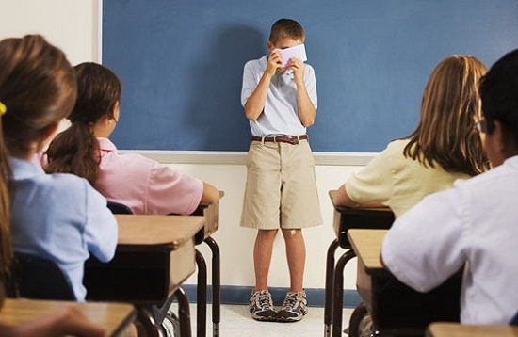

Slide 4
أسباب الخجل
1- الشعور بعدم الأمن : والذين يشعرون بقلة الأمن من الأطفال لا يستطيعون المغامرة ، لأن الثقة تنقصهم ، وكذلك الإعتماد على النفس ، وهم مغمورون مسبقاً بعد الشعور بالأمن وبالإبتعاد عن المربكات، فلا يعرفون ما يدور حولهم بسبب موقفهم الخائف ، ولا يمارسون المهارات الاجتماعية ويزداد خجلهم بسبب قلة التدريب والحاجة إلى التغذية الراجعة من الآخرين.

Slide 5
2-الحماية الزائدة: حيث أن الأطفال الذين تغمرهم الحماية الزائدة من الوالدين يصبحون غير نشيطين ولا يعتمدون على أنفسهم وذلك بسبب الفرص المحدودة لديهم للمغامرة كونهم قليلو الثقة بأنفسهم، لا يتعاملون مع بيئتهم أو مع الآخرين، ولذلك يتولد الشعور بالخجل والخوف من الآخرين.
3- عدم الاهتمام والإهمال: يظهر بعض الآباء قلة اهتمام بأطفالهم فيشعر هذا النقص العام الأطفال بالدونية والنقص، ويشجع على وجود الإعتمادية عندهم، إن عدم الاهتمام بالأطفال يولد شخصية خائفة خجولة، ويشعرون حينئذ أنهم غير جديرين بالاهتمام.

Slide 6
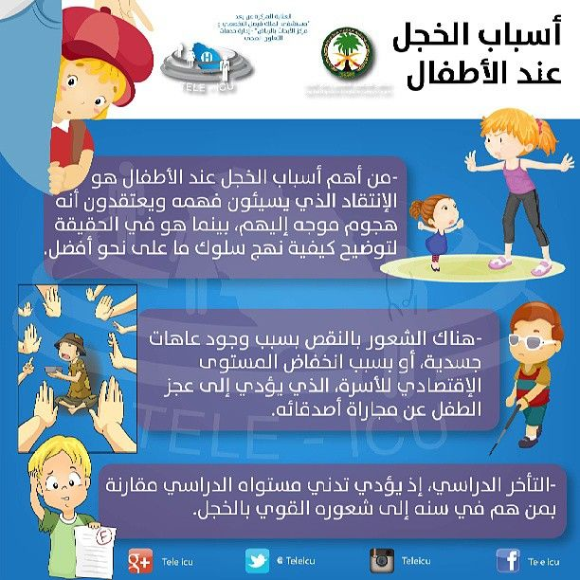

Slide 7
4-النقد: فإن انتقد الآباء علانية أطفالهم يساعد على تولد الخوف في نفوسهم، لأنهم يتلقون إشارات سالبة من الراشدين، فيصبحوا غير متأكدين وخجولين، وبعض الآباء يعتقد أن النقد هو الأسلوب الأمثل لتربية الأبناء، لكن النتيجة للنقد المتزايد هي طفل خجول.
5-المضايقة: فالأطفال الذين يتعرضون للمضايقة والسخرية ينطوون على أنفسهم خجولين، وأصحاب الحساسية المفرطة تجاه النقد يرتبكون ويخجلون لو تعرضوا لسوء معاملة من إخوانهم الأكبر سناً، والشيء الأكبر خطورة هو نقد الطفل لمحاولتهم الاتصال بالعالم الخارجي.

Slide 8
6 عدم الثبات: فأسلوب التناقض وعدم الثبات في معاملة الطفل وتربيته يساعد على الخجل، فقد يكون الوالدان حازمين جداً أحياناً، وقد يكونا متساهلين في أوقات أخرى والنتيجة يصبح الأطفال غير آمنين وفي هذه اللحظة يصيبهم الخجل في البيت والمدرسة.
7- التهديد: وقت أن يهدد الآباء الأطفال، وينفذون تهديداتهم أحياناً ، ولا ينفذونها آحياناً أخرى، يصبح لدى الأطفال رد فعل على التهديدات المستمرة بالخجل كوسيلة لتجنب إمكانية حدوث هذه التهديدات.
8- أن يلقب بالخجل : حتى لا يتقبلها الطفل كصفة لازمة له ويحاول أن يبرهن أنه كذلك، بحيث يصير التحدث السلبي مع النفس شيئاً مألوفاً .

Slide 9
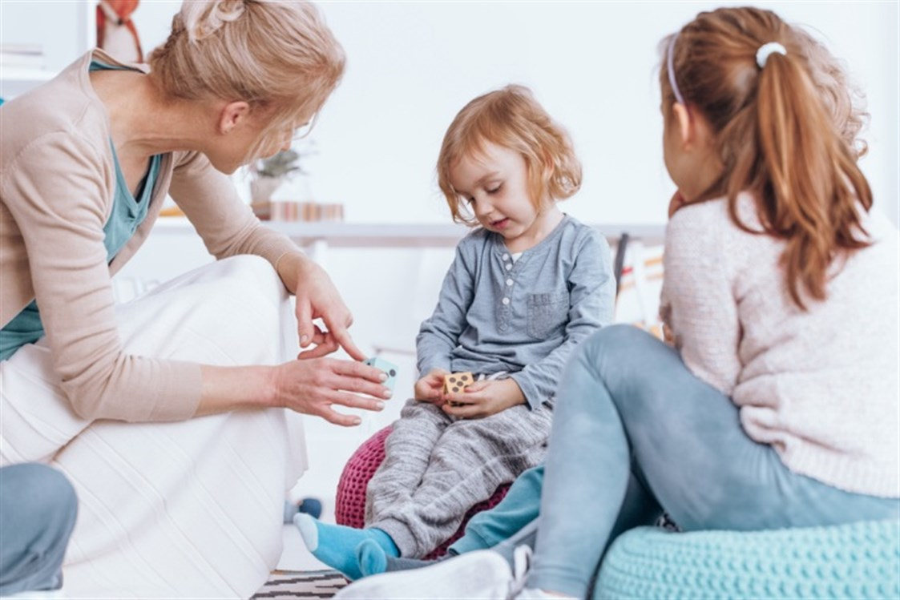

Slide 10
9- المزاج والإعاقة الجسدية: هناك أطفال يبدون خجولين منذ ولادتهم، وبذلك يكون الخجل وراثياً ، كما أن بعض الأطفال يكونون مزعجين والآخرين هادئين، وهذا النمط قد يستمر سنين من حياته، والإعاقات الجسدية غالباً تسبب الخجل ومنها ماله علاقة بصعوبات التعلم أو مشاكل اللغة التي تؤدي إلى إنسحاب الطفل اجتماعياً .
10- النموذج الأبوي: والآباء الخجولون غالباً يكون لديهم أطفال خجولين، فيرغب الطفل أن يعيش أسلوب حياة الخجل كما يرى والديه، واتصالاتهم با لمجتمع قليلة جداً.

Slide 11
طرق الوقاية
1- التشجيع والمكافأة: إن زيارة الناس الذين عندهم أطفال في نفس العمر شيء مفيد ونافع، وإن كان الطفل خجولاً فمن المفيد أن يذهب رحلات مع أطفال متفتحين، ويجب على الأبوين أن يشجعا طفليها أن يكون اجتماعياً.
2- تشجيع الثقة بالنفس: يجب أن نشجع الأطفال وأن نمدحهم إن كانوا واثقين بأنفسهم، وذلك عندما يتصرفون بطريقة طبيعية ومع ذلك يجب أن يتعلموا انه ليس من الضروري أن ينسجموا مع كل شخص، كما أنه لا يجب أن تقدم حماية زائدة للطفل.

Slide 12
3- تشجيع السيادة ومهارات النمو: يحب أن يقدم التدريب المبكر بشكل فردي للأطفال وعلى شكل مجموعات يستطيعون من خلالها إشباع ميولهم وتجعلهم يتفاعلون مع الآخرين.
4- قدم جواً دافئاً ومتقبلاً: فالحب والانتباه لا يفسدان الأطفال كما يجب أن نستمع إليهم، وأن نسمح لهم بقول:لا، وأن نحترم استقلاليتهم.

Slide 13
الأرشاد والعلاج
1- إضعاف الحساسية للخجل: فباستطاعة الأطفال أن يتعلموا أن المواقف الاجتماعية لا يلزم بالضرورة أن تكون مخيفة، يمكن أن يهدأهم الوالدان عند المواقف فبذلك يصبحون أكثر اجتماعياً تدريجياً، ولهم أن يتخيلوا كيف يقومون بسلوك اجتماعي كانوا يخافونه في السابق ثم دمجهم في مواقف حقيقة، وبالتالي سيقل خجلهم.
2- تشجيع توكيد الذات: فيجب أن يسألوا بصراحة عما يريدون وكيف يمكن لهم التغلب على خوفهم وارتباكهم من اجل التعبير عن أنفسهم.

Slide 14


Slide 15
3- تدريب الطفل على المهارات الاجتماعية: وذلك عندما يشترك الأطفال في تدريبات جماعية، فإن بعض المحادثات والتفاعلات تحدث بالطبع، ولا بد من وجود قائد للمجموعة، وبهذا يمكن للطفل أن يعبر عن رأيه أمام الآخرين، ويمكن أن تقسيم التدريب الاجتماعي إلى الخطوات التالية:
أ‌. التعليم ب_ التغذية الراجعة ج _ التدريب السلوكي د_ التمثيل ولعب الدور

Slide 16
4- تشجيع التحدث الإيجابي مع النفس: فإن أحد المظاهر المدمرة للطفل أن يعتقد في ذاته وشخصيته الخجل، ويأكد لنفسه أنه خجول ولا يستطيع الاتصال بالآخرين، لذا يجب أن نعلم الأطفال بأن الخجل هو سلوك يقوم به الأطفال والناس وهو ليس ملازماً فيهم، وأنه يمكن مقاومته بالتدرب على سلوكيات جديدة، تؤدي إلى إمكانية زيادة الاتجاهات الإيجابية وتحسين الاتصال مع الآخرين

Slide 17


Slide 18
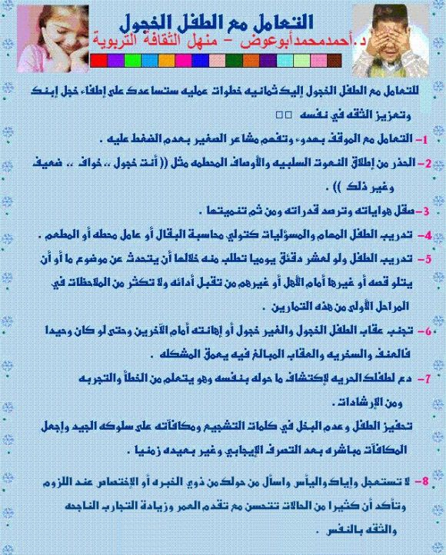

Slide 19


